Slide 1



Ads or not Ads?
La scelta data driven per la tua pubblicità.

Slide 2


E. Team
GIOVANNI DE CALES
ANAS CHAYA
MARCO ROMA
ELEONORA ROSSI (ROSSI E.)
EUGENIA BALDONI (BALDONI E.)
WILLIAM SCRIMA
FRANCESCO MURGO

Slide 3

Panoramica
Canali
Working plan
Roadmap
Dataset di partenza
Data pipeline
Indice
Data warehouse
Analisi 1
Tabelle di regressione
Analisi 2
Analisi 3
Risultati e riflessioni
Ringraziamenti e approfondimenti

Slide 4


Panoramica
Torna all'indice
Lo scopo è ottenere un’analisi delle caratteristiche predominanti nel settore pubblicitario e studiare le variazioni nelle performance delle campagne pubblicitarie in relazione ai canali di trasmissione utilizzati.
OBIETTIVI
FINALITÀ
Valutazione dell’esistenza di correlazioni significative tra i diversi parametri.
Valutazione del successo delle campagne pubblicitarie in base al budget investito.
Sviluppo di un modello predittivo per stimare l’efficacia di una campagna pubblicitaria in base alle sue specifiche caratteristiche.

Slide 5






Canali
Radio
Social media
Newspaper
TV
Torna all'indice

Slide 6


Working plan
Torna all'indice
DATA COLLECTION
DATA TRASFORMATION
DATA WAREHOUSE
REPORT DI SVILUPPO
Ci sono stati forniti 3 dataset in formati diversi:
Excel
csv
SQL
Creazione di una pipeline utilizzando Python per estrarre, trasformare e caricare i dati nella warehouse.
Catalogazione dei dataset in una struttura simile ad una warehouse, utilizzando MySQL.
Data visualization e analisi:
R
Power BI
Librerie di Python tramite Jupyter Notebook

Slide 7

Roadmap
Attività | Giorno 1 | Giorno 2 | Giorno 3 | Giorno 4 | Giorno 5
Data collection e Data cleaning
Data warehousing e Analisi
Data visualization
Documentazione e Presentation
Torna all'indice

Slide 8




Data set di partenza
Data warehouse
ADV SALES
ADV DATASET
Adv_ID
Sales
Adv_ID
Radio budget
Newspaper budget
TV budget
Social budget
Actor/Actress
Fatturato totale
Fatturati relativi
ADV DATA
Radio
Newspaper
Adv_ID
Actress
Social
ADV SQL
Adv_ID
TV
Actor
Per approfondimenti:
Torna all'indice

Slide 9
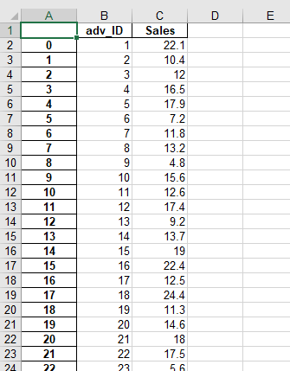
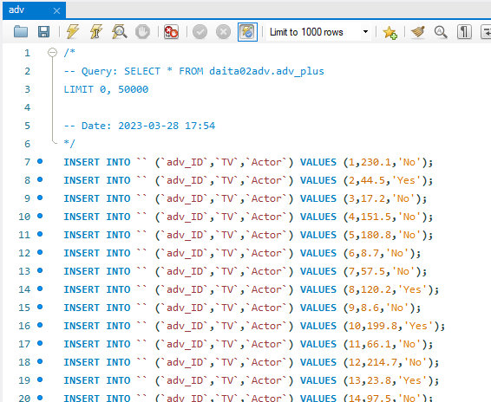
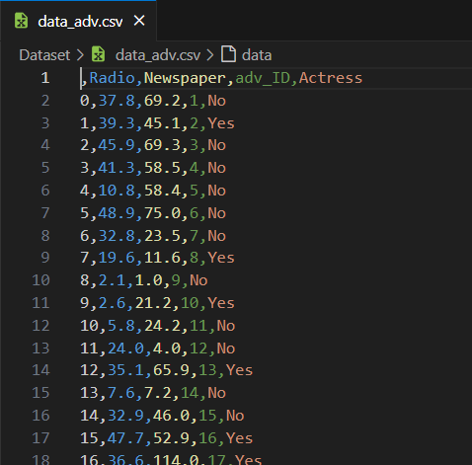
Data Pipeline
Per approfondimenti:
Torna all'indice

Slide 10
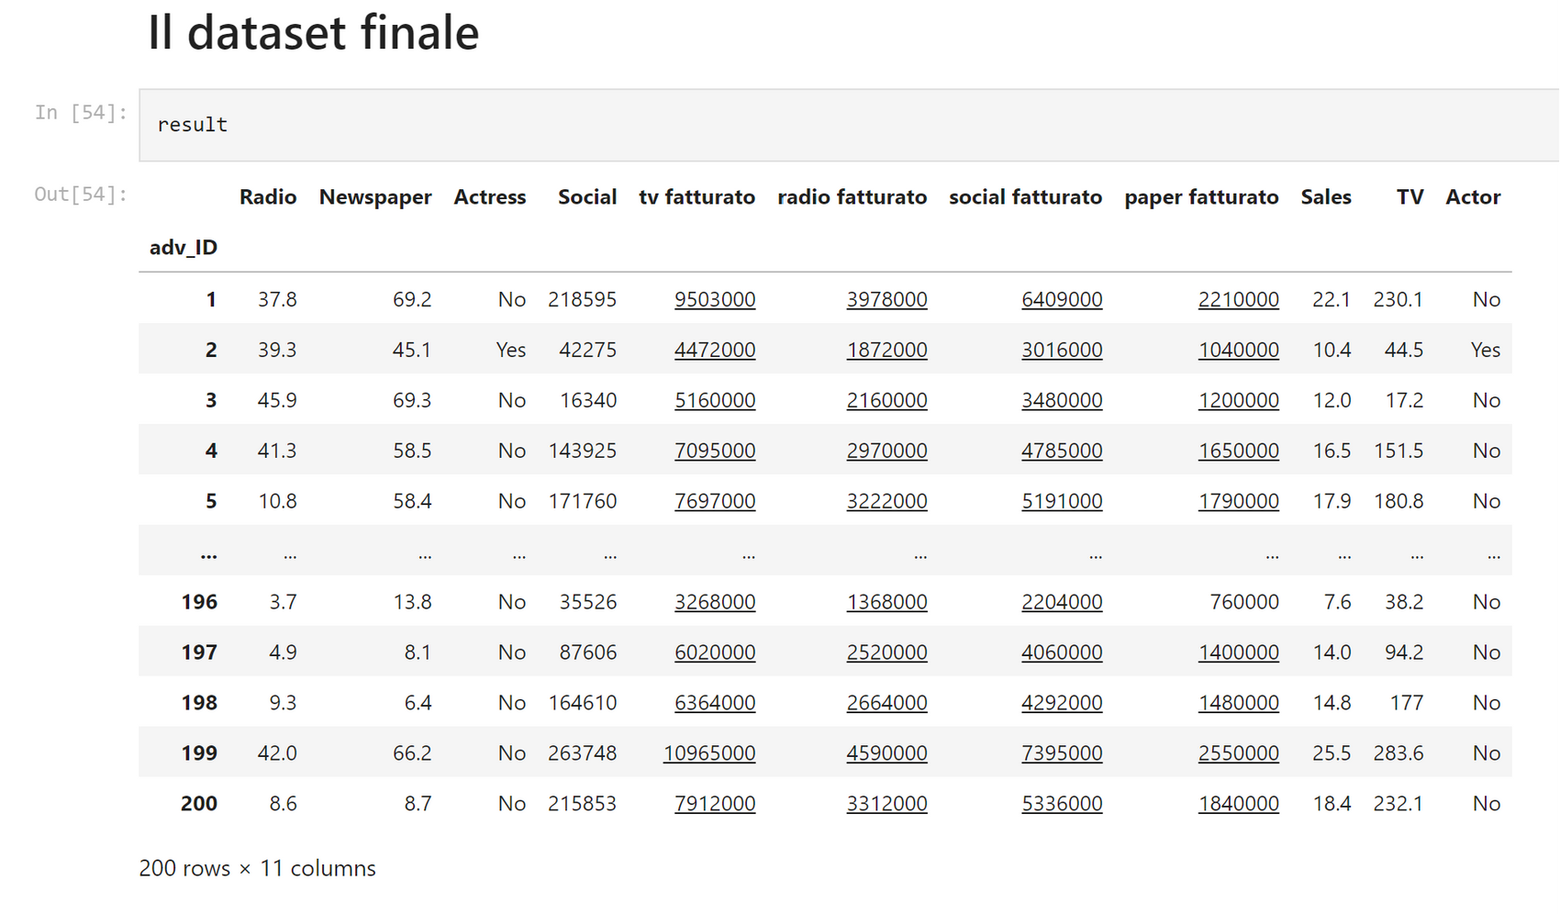
Dataset finale
Per approfondimenti:
Torna all'indice

Slide 11
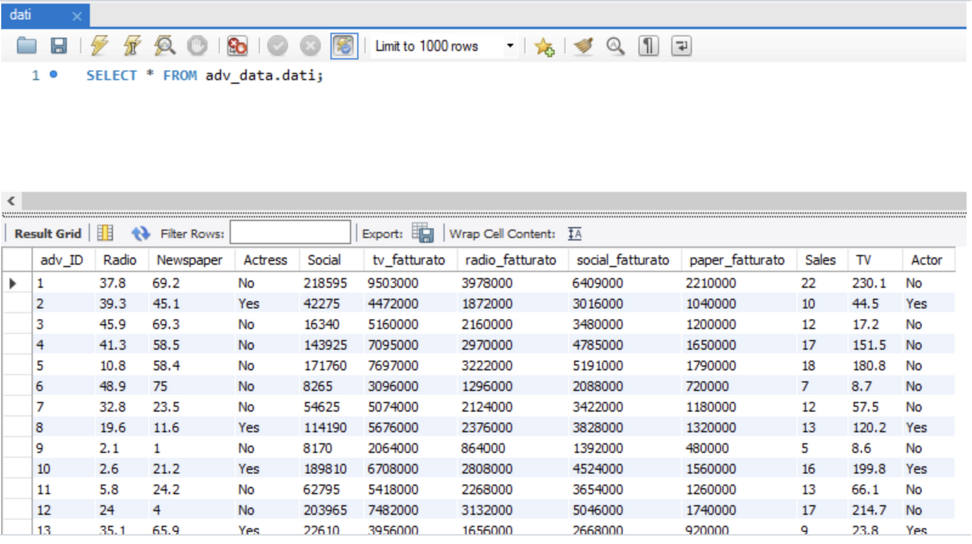
Data Warehouse
Per approfondimenti:
Torna all'indice

Slide 12
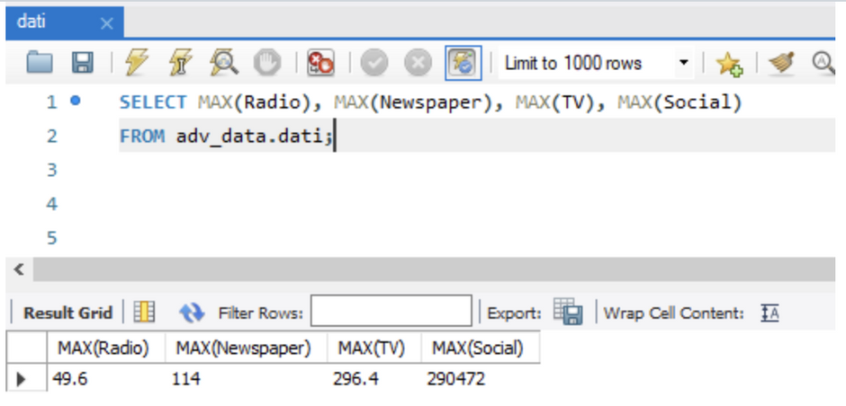
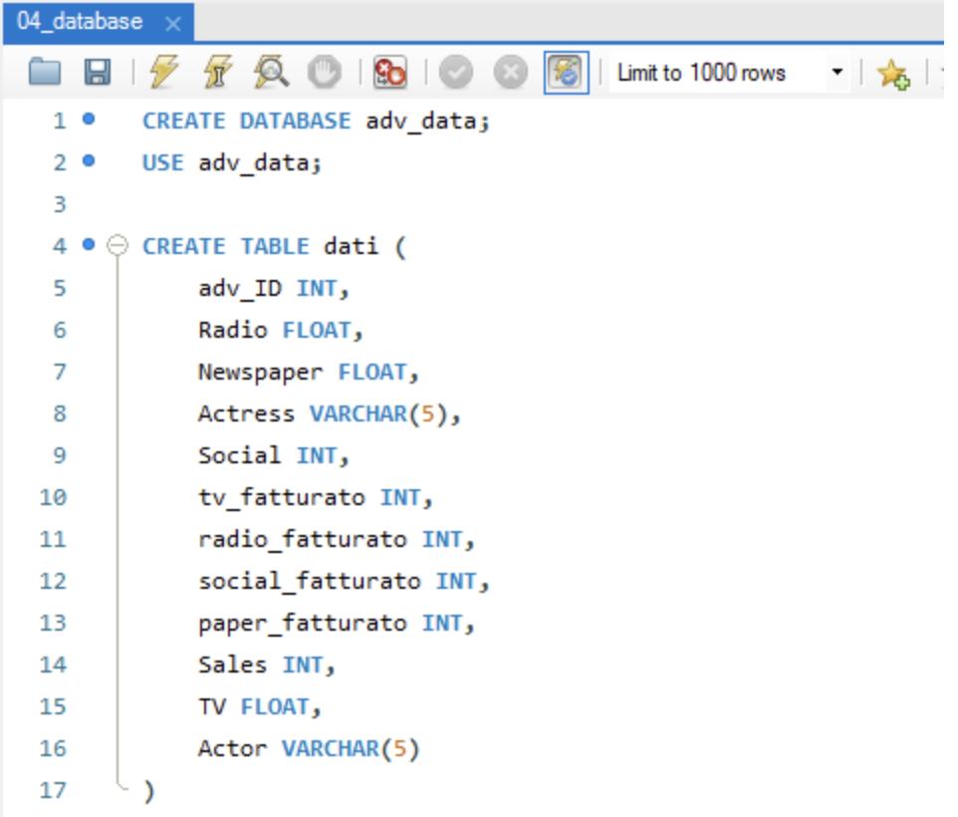
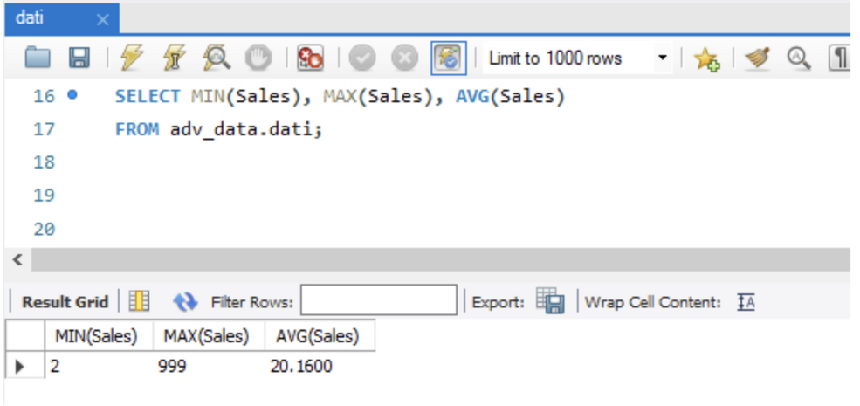
Data Warehouse
Per approfondimenti:
Torna all'indice

Slide 13

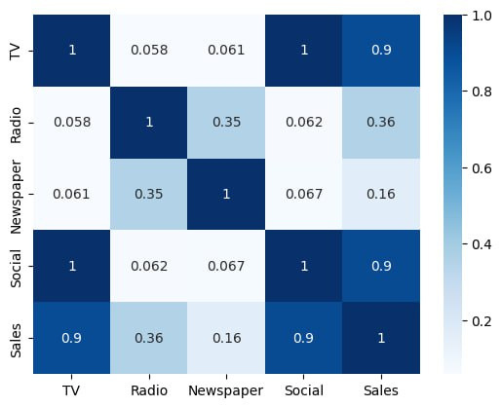
Analisi 1
Cosa:
La correlazione maggiore tra investimento e fatturato è rappresentata dalla TV, con un valore pari a 1.
Come:
Heatmap
Per approfondimenti:
Torna all'indice

Slide 14
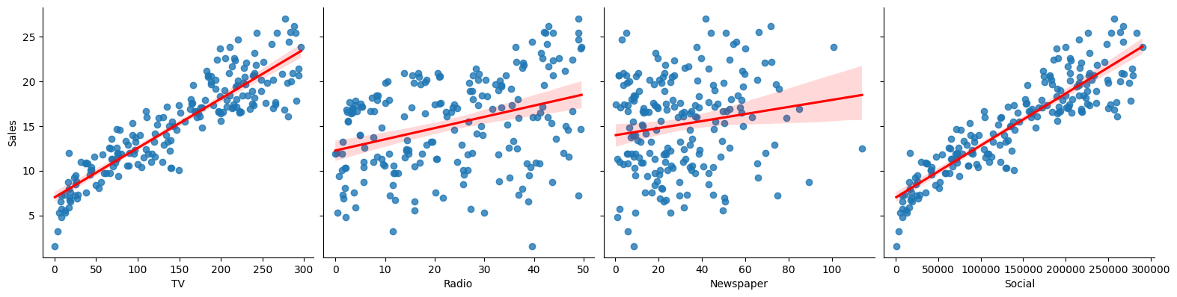
Analisi 1
Cosa:
Correlazione tra fatturato e investimenti sui diversi canali.
Come:
Regressione lineare
Grafico a dispersione
Per approfondimenti:
Torna all'indice

Slide 15
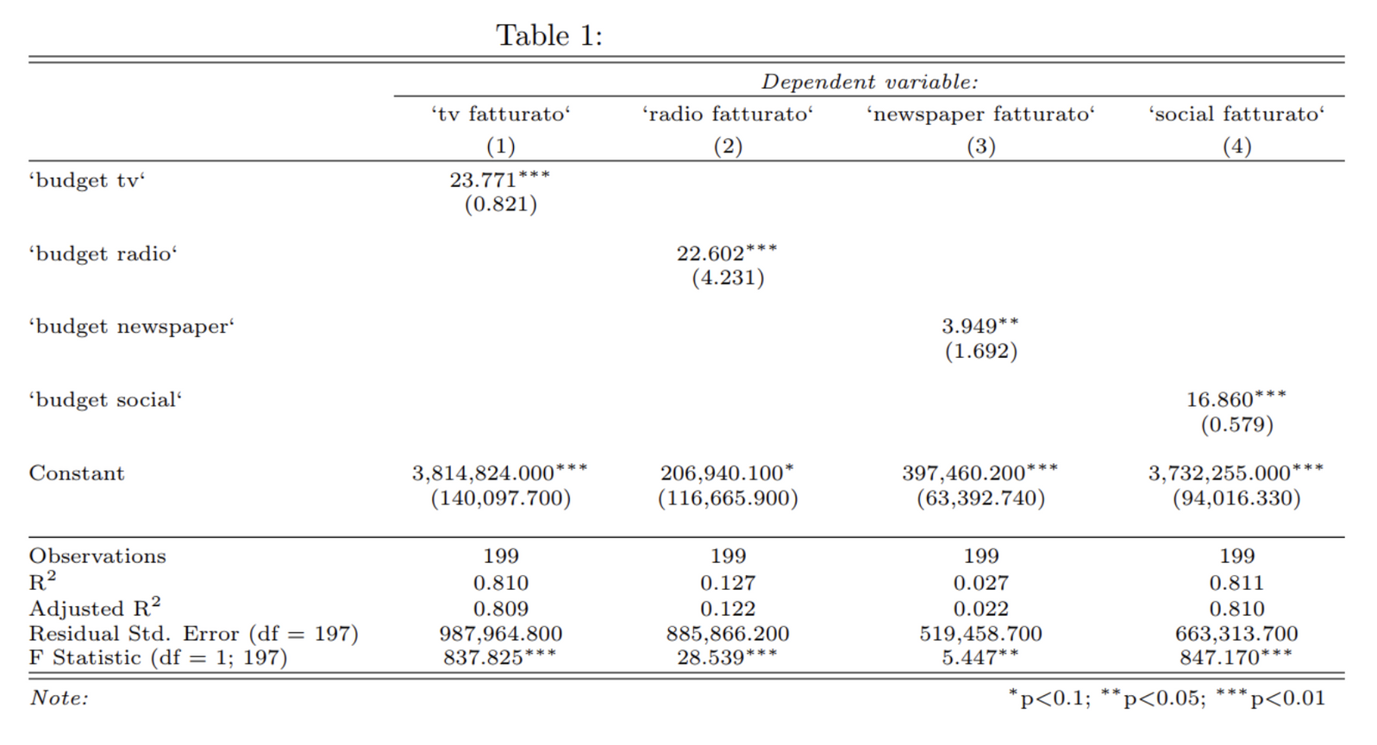
Tabelle di regressione
Per approfondimenti:
Torna all'indice

Slide 16
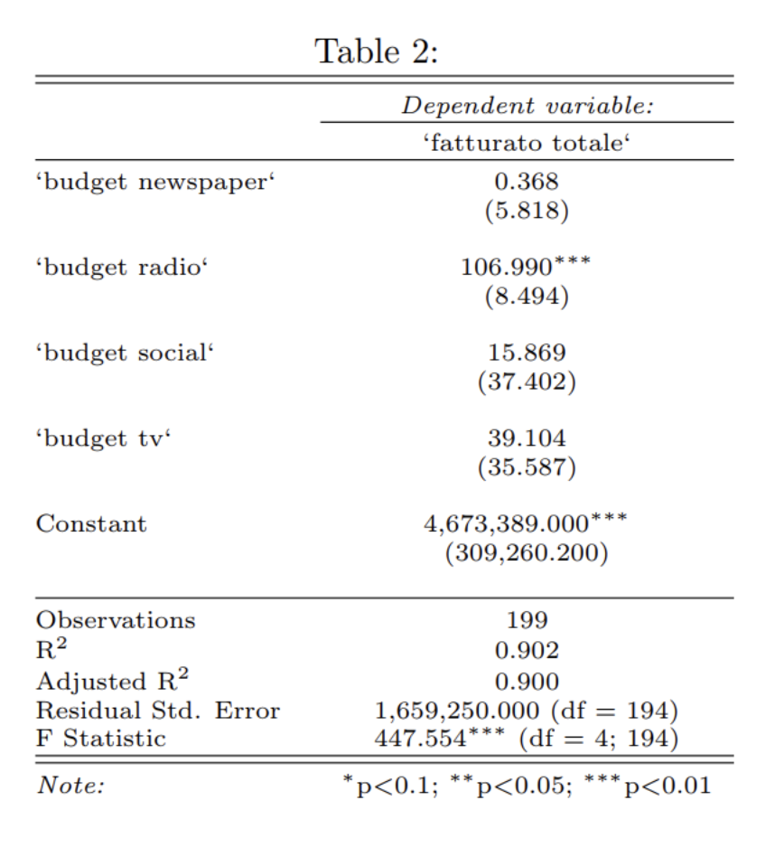

Tabelle di regressione
Per approfondimenti:
Torna all'indice

Slide 17

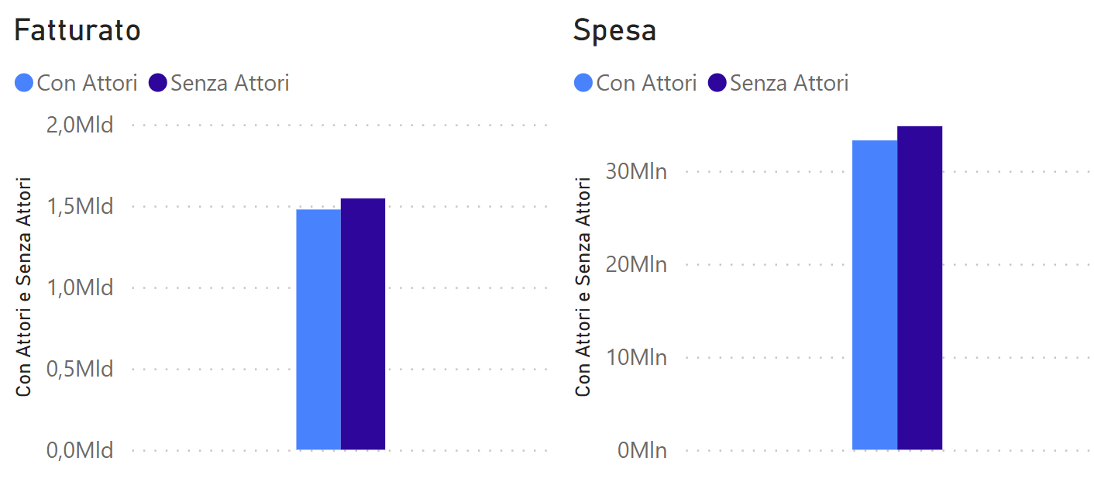
Analisi 2
Per approfondimenti:
Torna all'indice

Slide 18

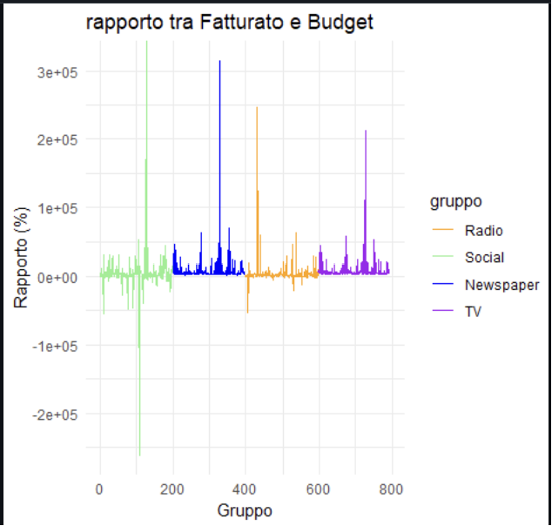
Analisi 3
Cosa: Relazione percentuale tra Investimento e Fatturato
Come: R
Per approfondimenti:
Torna all'indice

Slide 19
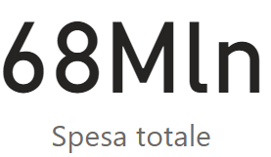
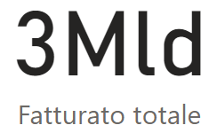
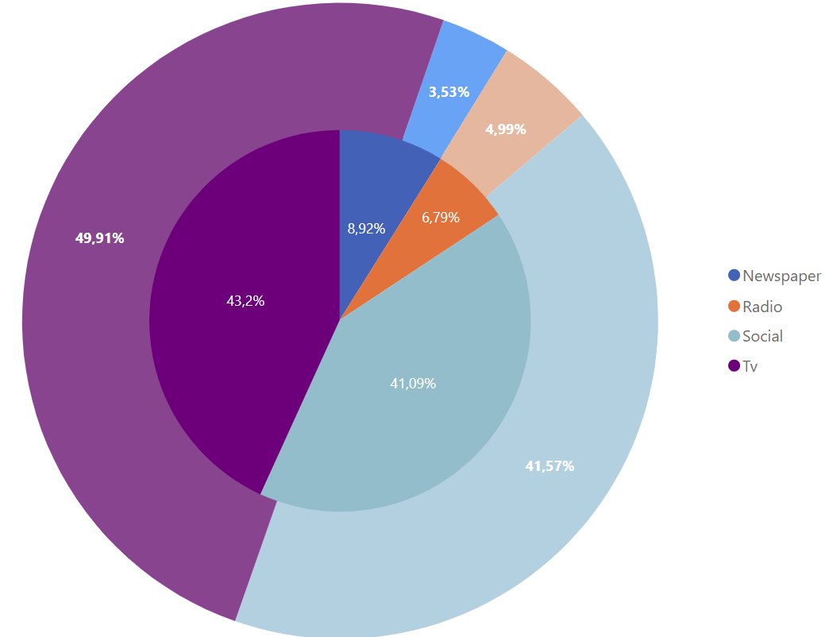
Analisi 3
Cosa:
Investimento e fatturato a confronto:
Totali
Relativi ai canali
Come:
Investimento relativo: grafico a torta interno
Fatturato relativo: grafico ad anello esterno
Per approfondimenti:
Torna all'indice

Slide 20



Risutati e riflessioni
Il miglior canale è quello televisivo, sul quale converrebbe investire di più.
Radio e Newspaper risultano essere canali meno efficienti.
Per approfondimenti:
Torna all'indice

Slide 21
Grazie per l’attenzione
Per approfondimenti:

